Slide 1
ICS小班 Week3
2026.9.23

Slide 2
Lec4: Machine Prog: Basics

Slide 3
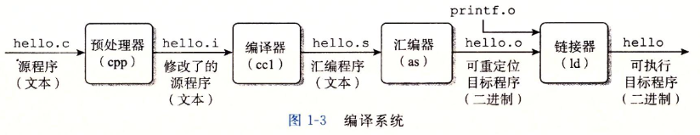
汇编与机器码
gcc -Og -S a.c 运行编译器，产生汇编文件 a.s
gcc -Og -c a.c 编译并汇编，产生二进制文件 a.o
objdump -d a.o 反汇编得到 a.s
a.c 编译得到 a.s，a.s 汇编得到 a.o，a.o 链接得到 a

Slide 4
数据格式
字：16 位（Intel 历史遗留问题）
计算机硬件中能被作为一个整体处理、传输的标准数据宽度
本书 P588：1 字 = 4 字节 = 32 位
字节 b、字 w、双字 l、四字 q
汇编程序不存储类型信息，通过指令操作体现

Slide 5
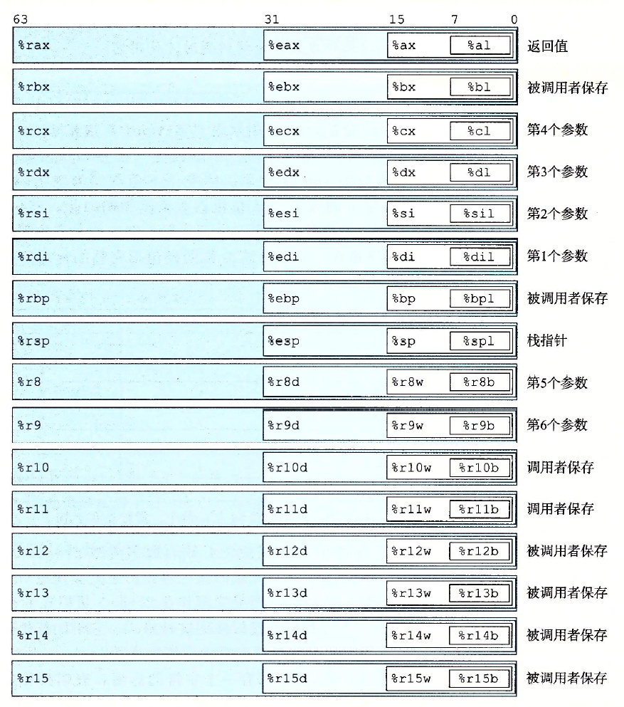
整数寄存器
栈指针
返回值
6 个参数

Slide 6
操作数指示符
1、立即数
2、寄存器
3、内存引用
M[Imm + R[r_{b}]+R[r_{i}]·s]
- 比例因子 s 必须是 1、2、4、8
- 基址寄存器 r_{b} 与变址寄存器 r_{i} 必须是 64 位寄存器
- 变址寄存器 r_{i} 不能是 %rsp（硬件限制，编码为没有变址寄存器）

Slide 7
数据传送指令
简单的数据传送指令（ movb、movw、movl、movq、movabsq）
- 两个操作数不能都指向内存位置
- 寄存器部分的大小必须与 b/w/l/q 匹配
- movl 以寄存器为目的时，该寄存器高位 4 字节设置为 0
- movabsq 以 64 位立即数为源操作数，只能以寄存器为目的

Slide 8
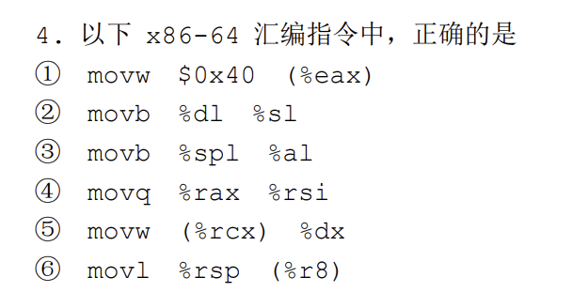
练习
③④⑤
①：基址寄存器与变址寄存器必须是64位寄存器
②：没有 %sl
⑥：应为 movq

Slide 9
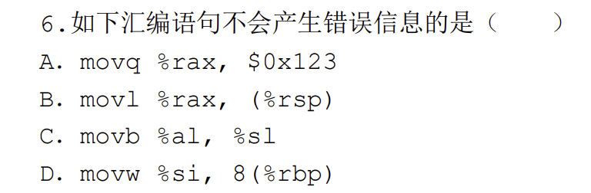
练习
D
A. 目的不能是立即数
B. 应为 movq
C. 没有 %sl

Slide 10
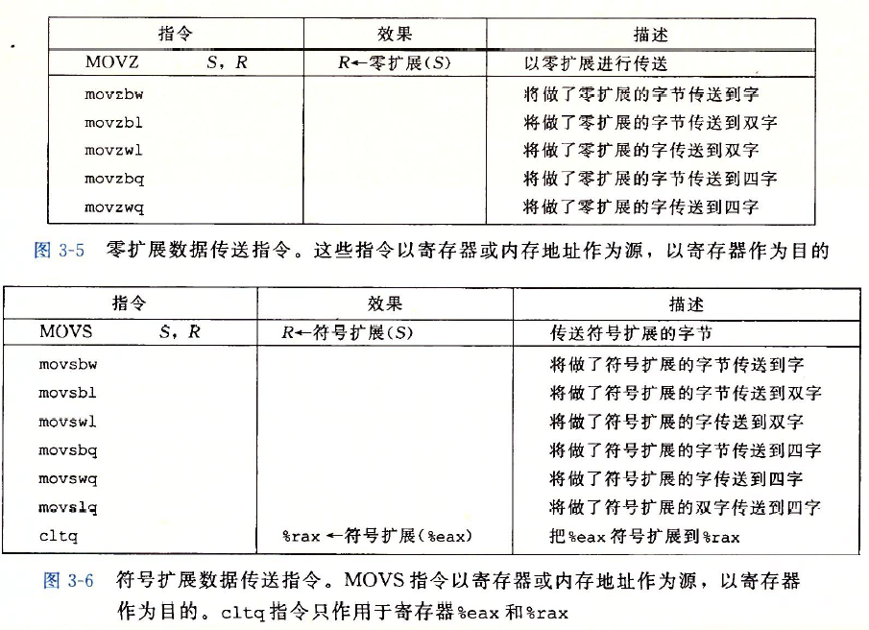
数据传送指令
扩展数据传送指令
- 没有 movzlq 指令（相当于movl）
- 以 32 为寄存器为目的的指令，高 32 位设置为 0
- 以寄存器或内存地址为源，目的只能是寄存器
- cltq 无操作数

Slide 11
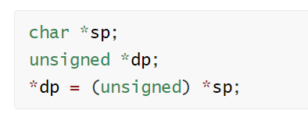
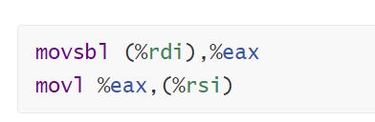
练习
写出汇编代码，sp 在 %rdi 中，dp 在 %rsi 中（共 2 条指令）

Slide 12
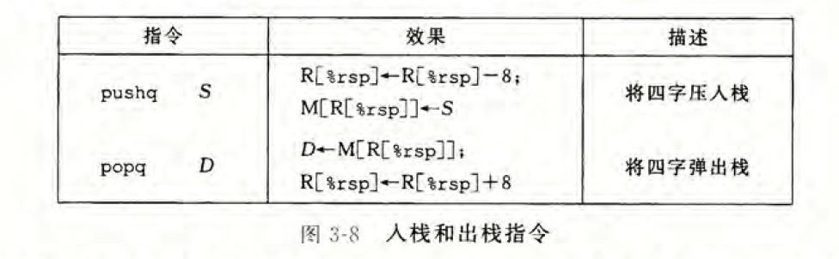
栈操作
压栈时先 %rsp - 8，弹栈时后 %rsp + 8

Slide 13
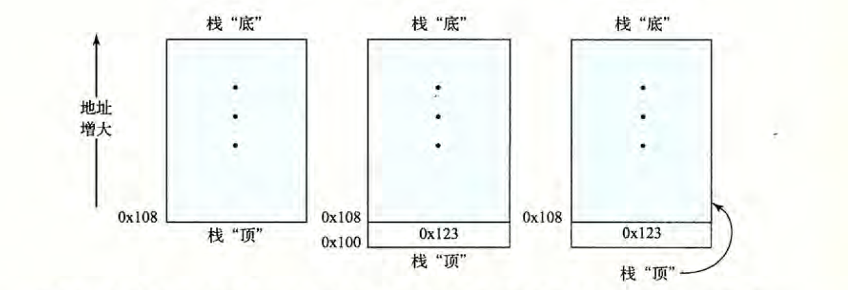
栈操作
栈从高地址向低地址增长，即压栈、弹栈都在低地址
%rsp 保存栈顶地址，即低地址

Slide 14
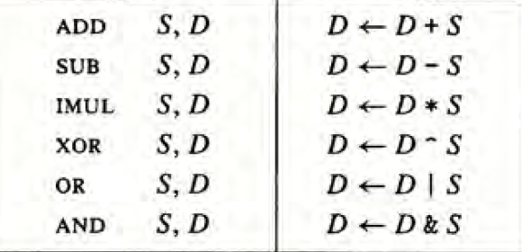
算术和逻辑操作
指令：OP S D
运算顺序：D op S → D
加载有效地址 leaq：&S → D
目的操作数必须是寄存器
移位操作的移位量可以是立即数，或放在单字节寄存器 %cl 中
移位量由 %cl 的低 log₂w 位决定（见第2章）

Slide 15
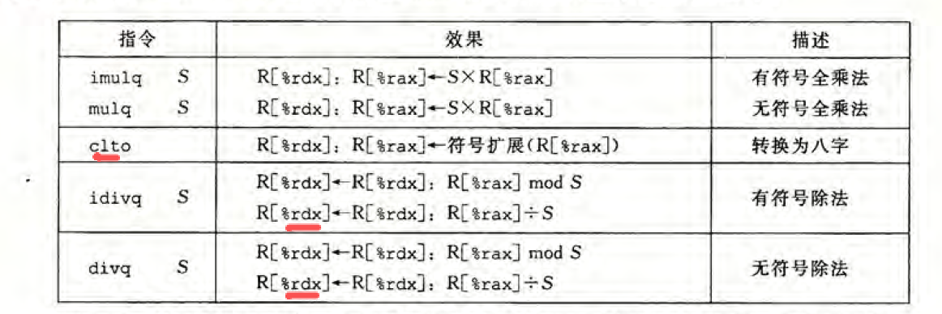
特殊的算数操作
类比：cqto 与 cltq（八字o）
注：此处教材电子版有误

Slide 16
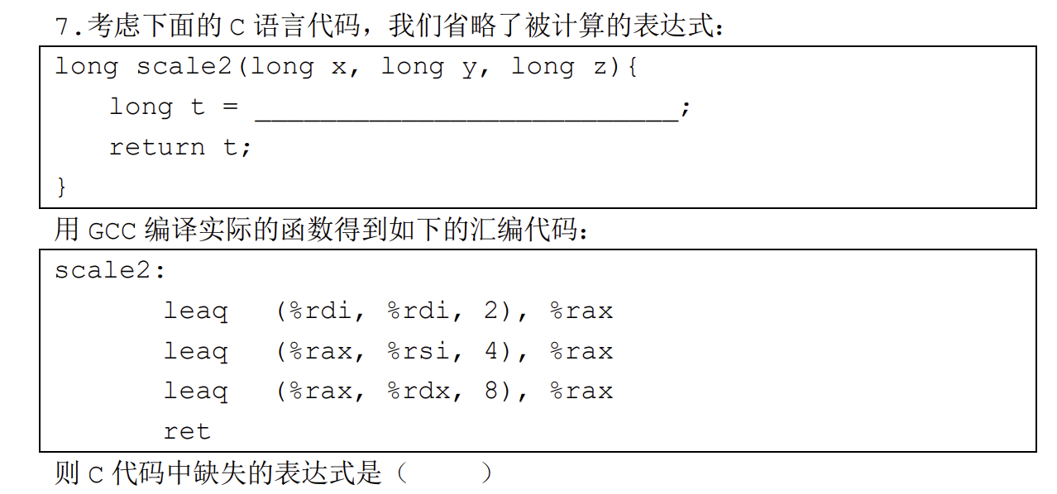
练习
3 * x + 4 * y + 8 * z

Slide 17
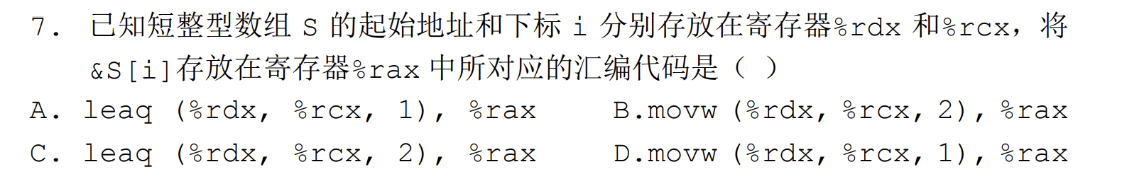
练习
C
短整型长度为2字节

Slide 18
Lec5: Machine Prog: Control

Slide 19
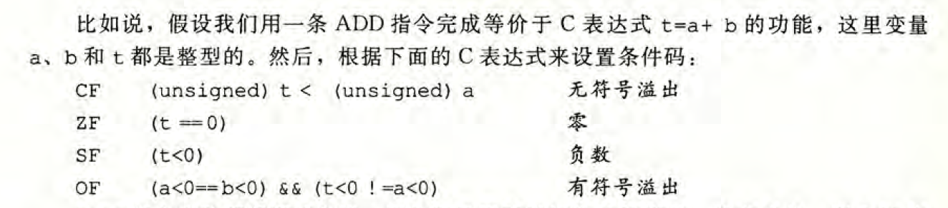
条件码
CF：进位标志（无符号溢出）
ZF：零标志
SF：符号标志（结果负数）
OF：溢出标志（补码溢出）

Slide 20
条件码
特殊规则
- leaq 不改变条件码
- 移位操作的进位标志设为最后一个被移出的位，溢出标志设为 0
- INC、DEC 指令设置溢出和零标志，不改变进位标志
只设置条件码，不改变其他寄存器（不计算）
- CMP S₁, S₂：基于 S₂-S₁，常用于比大小
- TEST S₁, S₂：基于 S₁ & S₂，常用于判断是否为0（令 S₁=S₂）

Slide 21
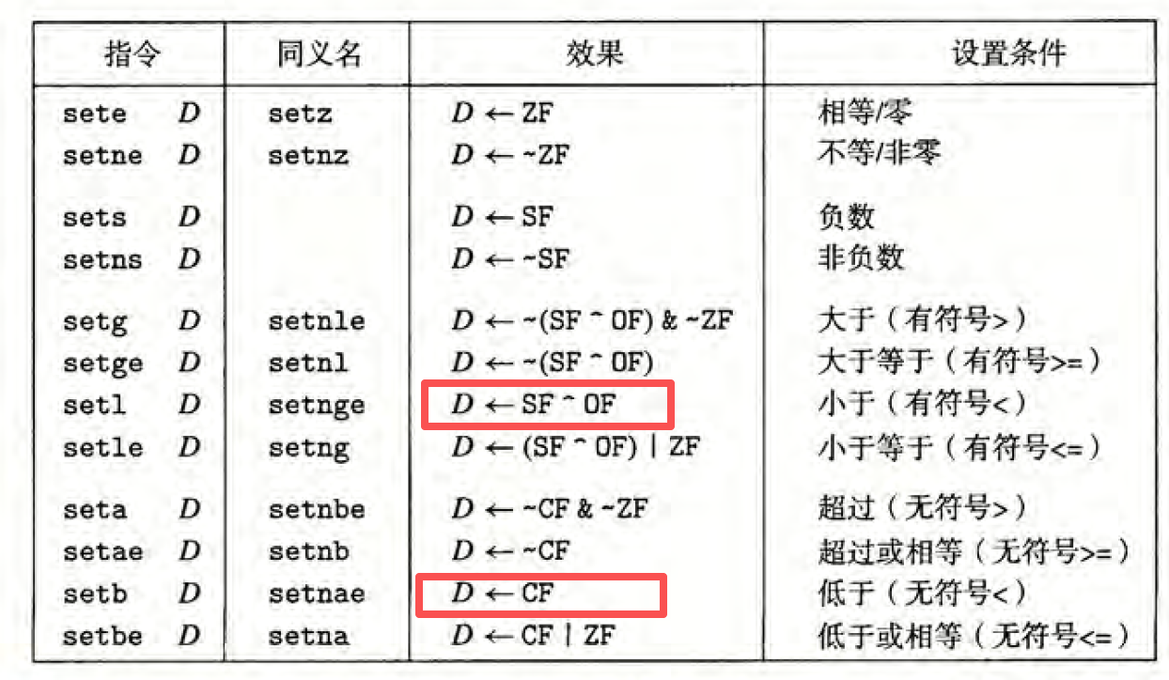
条件码

Slide 22
跳转
直接跳转：标签
间接跳转：*%rax / *(%rax)
没有 jmp %rax
有条件的跳转只能是直接跳转，类似 set 指令对应的后缀和条件

Slide 23
跳转
相对地址编码
- 目标地址与跳转指令后的地址之差
- 地址偏移量可以编码为1、2、4个字节
好处
- 指令编码更简洁
- 可以不做任何改变移到不同位置

Slide 24
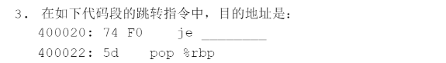
练习
F0 = -16
400022 + (-16) = 400012

Slide 25
条件分支
条件传送指令：CMOV S, R
- S 为源寄存器或内存地址、R 为目的寄存器
- 不支持单字节的条件传送（可以 16、32、64 位）

Slide 26
条件分支
条件控制、条件传送
条件传送的适用条件：两个表达式容易计算时
不会使用条件传送的情况
  - 表达式求值需要大量的运算
  - 表达式求值可能导致错误：val = p ? *p : 0;
  - 表达式求值可能导致副作用：val = x ? (x+=1) : (x+=2);

Slide 27
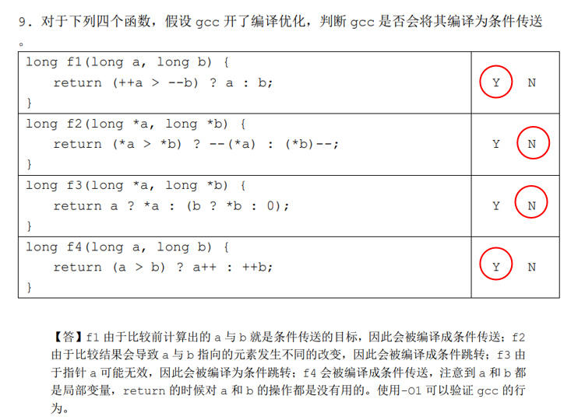
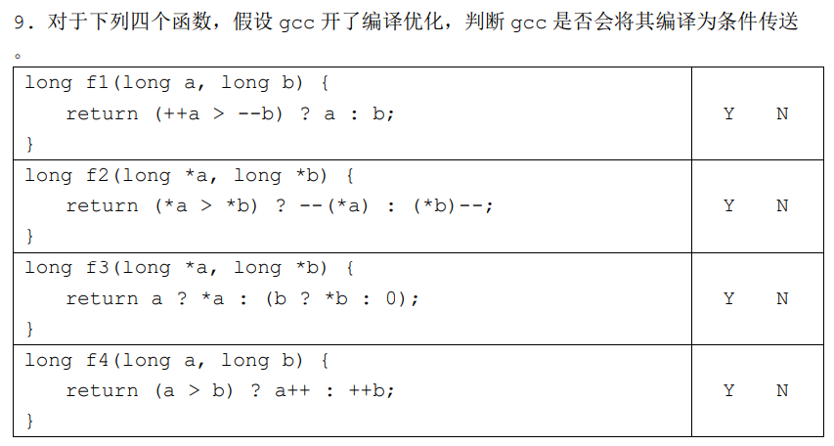
练习

Slide 28
循环
do-while；while；for
逻辑上比较直观

Slide 29
switch语句
跳转表+基准值+间接跳转

Slide 30
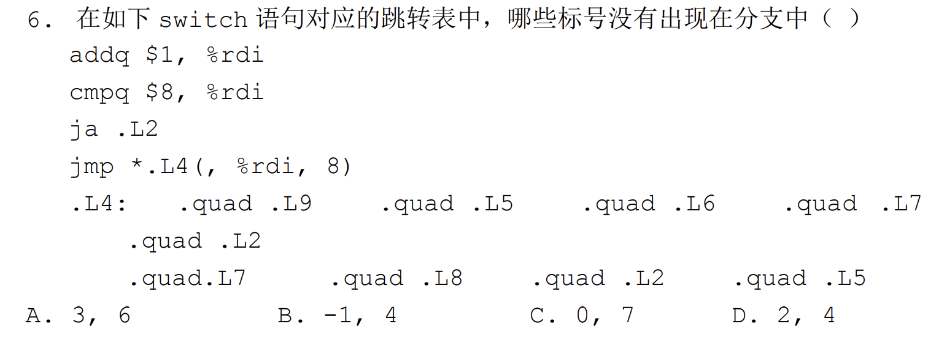
练习
A
.L2表项不存在

Slide 31
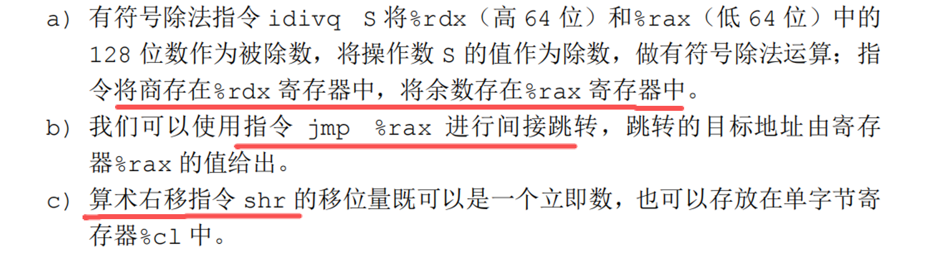
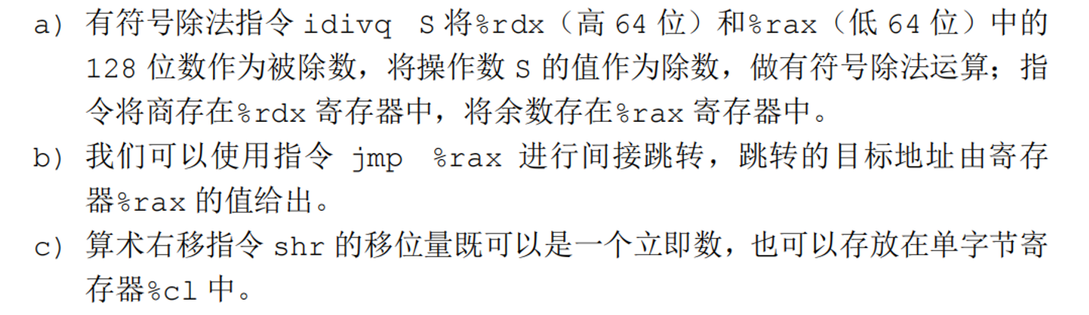
练习
判断

Slide 32
Bomblab
首先需要将机器码反汇编为汇编代码
方法一：使用 GDB（见教材 P193~194）
- 设置断点
- 直接运行/执行指令/执行函数…
- 查看寄存器/查看地址/查看栈帧…
方法二：不使用 GDB
- 阅读汇编代码，手动模拟

Slide 33
Bomblab
可能包括但不限于：
- 直接输出某地址下的字符串
- 简单而无实际意义的比较和计算
- 稍复杂而有实际意义的条件/循环（如排序等）
- 链表与指针（如同时出现 %rax 和 (%rax)）

Slide 34
知识前瞻
程序的过程调用
- 栈上的排布
- 调用者与被调用者的数据传送（参数、返回值）

Slide 35
知识前瞻
数据类型的表示
- 数组与指针
- 结构（struct）、联合（union）
- 数据对齐

Slide 36
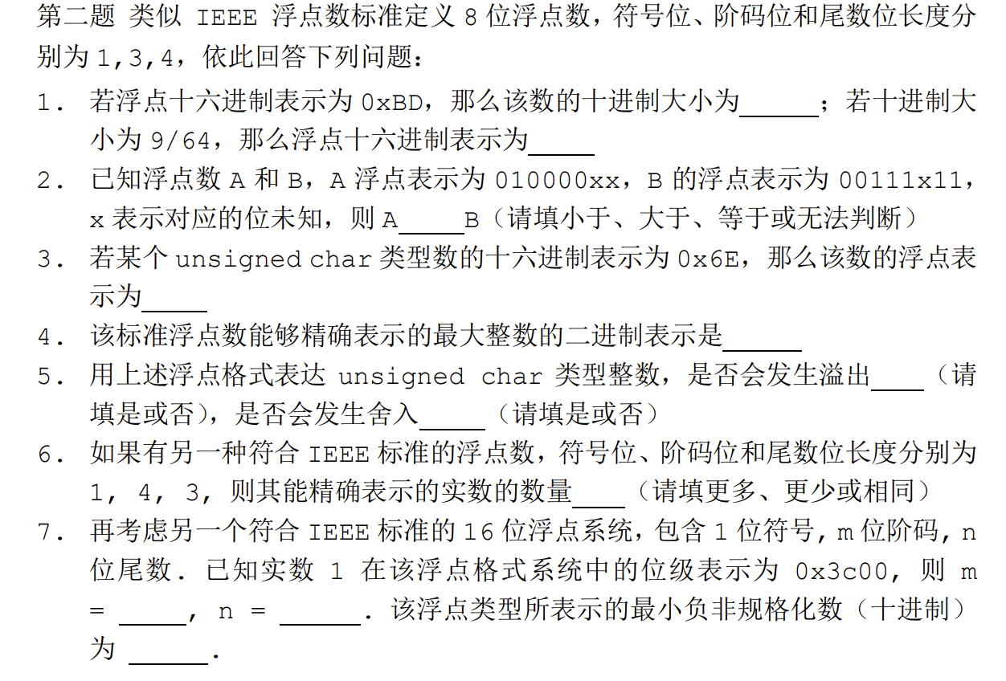
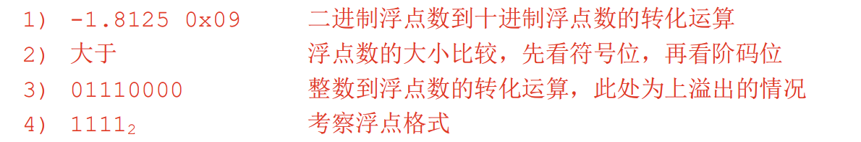
练习

Slide 37
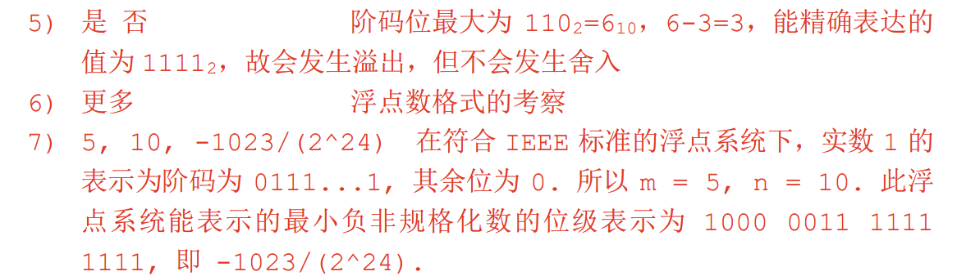
练习

Slide 38
谢谢！

